Slide 1



TP557 - Tópicos avançados em IoT e Machine Learning: Minimizando o erro
Felipe Augusto Pereira de Figueiredo
felipe.figueiredo@inatel.br

Slide 2
O que vamos ver?
Anteriormente, vimos como funciona o processo (loop) de treinamento.
Damos um palpite.
Medimos a precisão desse palpite com a função de erro.
Então usamos a informação do erro para dar outro palpite, esperando que ele seja um pouco melhor do que o anterior.
Em geral, esse processo se repete até que o erro seja minimizado.
A ideia é que quanto menor o erro, mais preciso é o seu palpite.
Portanto, neste tópico, exploraremos como minimizar o erro.

Slide 3

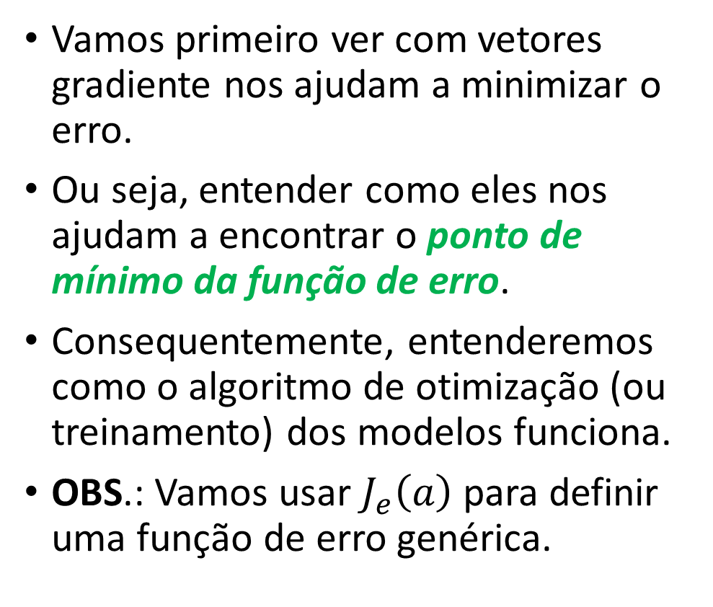

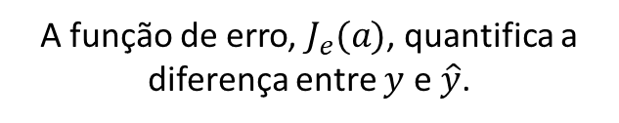
Vetores gradiente
Vamos primeiro ver com vetores gradiente nos ajudam a minimizar o erro.
Ou seja, entender como eles nos ajudam a encontrar o ponto de mínimo da função de erro.
Consequentemente, entenderemos como o algoritmo de otimização (ou treinamento) dos modelos funciona.
OBS.: Vamos usar $J_{e}\left(a\right)$ para definir uma função de erro genérica.
Função de erro, $J_{e}(a)$
Ponto de mínimo
$$a_{ótimo}$$
Peso
A função de erro, $J_{e}(a)$, quantifica a diferença entre $y$ e $\hat{y}$.

Slide 4

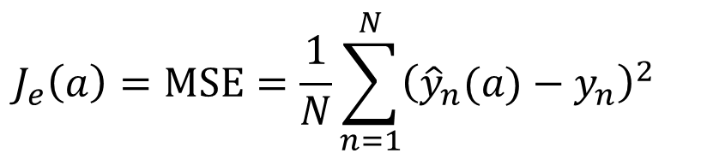
Função de erro
Lembrem-se que a função de erro é função dos pesos.
Ou seja, o erro varia se variarmos os valores dos pesos.
Portanto, variando os pesos, conseguimos, em alguns casos, visualizar a superfície de erro.
O ponto mais baixo dessa superfície nos dá os valores dos pesos que minimizam a função de erro.
Função de erro, $J_{e}(a)$
Ponto de mínimo
$$a_{ótimo}$$
Peso
$$J_{e}\left(a\right)=MSE=\frac{1}{N}\sum_{n=1}^{N}{{\left({\hat{y}}_{n}(a)−y_{n}\right)}^{2}}$$

Slide 5
Formato da função de erro
Lembrem-se que a função de erro que usamos anteriormente, a função do EQM, é quadrática.
E como vimos no exemplo, funções quadráticas têm a forma de parábolas convexas.
A convexidade é importante pois garante que a função tenha apenas um ponto de mínimo, o mínimo global.
Isso permite que encontremos a solução ótima de forma mais eficiente.
Função de erro, $J_{e}(a)$
Ponto de mínimo
$$a_{ótimo}$$
Peso
$$J_{e}\left(a\right)=MSE=\frac{1}{N}\sum_{n=1}^{N}{{\left({\hat{y}}_{n}(a)−y_{n}\right)}^{2}}$$
Notes:
A convexidade é uma propriedade importante em matemática e otimização, pois garante que uma função convexa tenha um único ponto de mínimo global, e qualquer ponto de mínimo local também é um ponto de mínimo global. Isso torna as funções convexas especialmente relevantes em problemas de otimização, pois permite encontrar a solução ótima de forma mais eficiente e confiável.

Slide 6

Ponto de mínimo de uma função convexa
Se queremos encontrar o mínimo da função, basta buscarmos a parte mais baixa da parábola.
Não importa quais sejam os valores dos pesos e onde a função de erro é plotada no gráfico, nós sempre teremos certeza de que o mínimo está na parte inferior da parábola.
Função de erro, $J_{e}(a)$
Ponto de mínimo
$$a_{ótimo}$$
Peso
Notes:
A convexidade é uma propriedade importante em matemática e otimização, pois garante que uma função convexa tenha um único ponto de mínimo global, e qualquer ponto de mínimo local também é um ponto de mínimo global. Isso torna as funções convexas especialmente relevantes em problemas de otimização, pois permite encontrar a solução ótima de forma mais eficiente e confiável.

Slide 7



O erro indica o caminho a ser seguido
Assim, se dermos um palpite (ponto inicial) sobre os valores dos pesos da função hipótese, como mostrado ao lado, e calcularmos o erro, ele será alto e, consequentemente, saberemos que estamos longe do ponto de mínimo.
Portanto, quanto menor o erro, mais próximo estaremos do ponto ótimo.
OBS.: Em geral, o erro nunca será igual a 0 devido aos dados estarem corrompidos por ruído.
Função de erro, $J_{e}(a)$
Ponto inicial
Ponto de mínimo
$$a_{inicial}$$
$$a_{ótimo}$$
Peso
Notes:
A convexidade é uma propriedade importante em matemática e otimização, pois garante que uma função convexa tenha um único ponto de mínimo global, e qualquer ponto de mínimo local também é um ponto de mínimo global. Isso torna as funções convexas especialmente relevantes em problemas de otimização, pois permite encontrar a solução ótima de forma mais eficiente e confiável.

Slide 8
Como encontramos o ponto de mínimo através do erro?

Slide 9
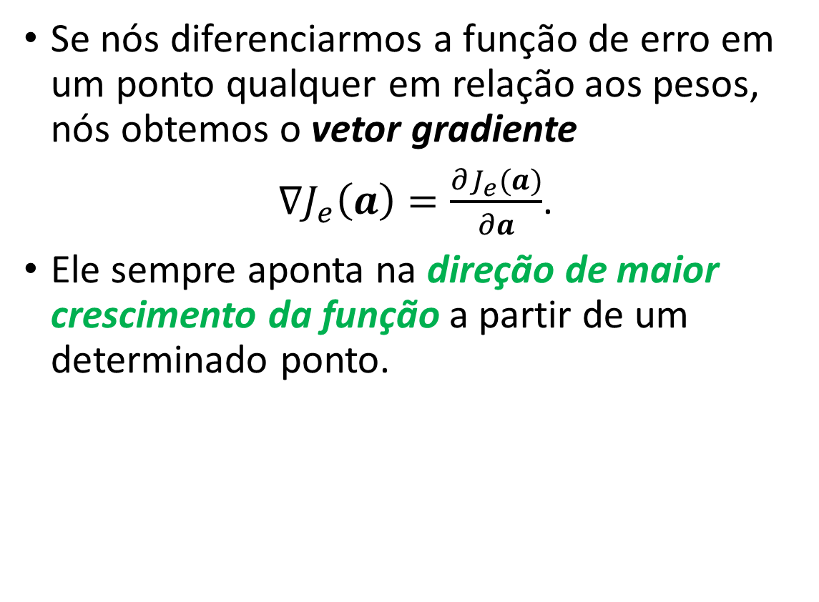
Vetor gradiente
Se nós diferenciarmos a função de erro em um ponto qualquer em relação aos pesos, nós obtemos o vetor gradiente
$∇J_{e}\left(a\right)=\frac{∂J_{e}(a)}{∂a}$.
Ele sempre aponta na direção de maior crescimento da função a partir de um determinado ponto.
Função de erro, $J_{e}(a)$
Ponto inicial
Ponto de mínimo
$$a_{inicial}$$
$$a_{ótimo}$$
Peso
Notes:
A convexidade é uma propriedade importante em matemática e otimização, pois garante que uma função convexa tenha um único ponto de mínimo global, e qualquer ponto de mínimo local também é um ponto de mínimo global. Isso torna as funções convexas especialmente relevantes em problemas de otimização, pois permite encontrar a solução ótima de forma mais eficiente e confiável.

Slide 10
Vetor gradiente
O gradiente pode ser também interpretado como a inclinação de um plano tangente à curva no ponto onde ele é calculado.
Quanto maior o valor absoluto do gradiente, mais inclinada é a reta tangente naquele ponto.
Portanto, um valor igual a 0 indica inclinação nula.
Onde isso ocorre? Em pontos de máximo e de mínimo.
Função de erro, $J_{e}(a)$
Ponto inicial
Ponto de mínimo
$$a_{inicial}$$
$$a_{ótimo}$$
Peso
No caso da função ter apenas um argumento, o vetor gradiente dá a inclinação de uma reta tangente ao ponto onde ele é calculado.
Notes:
A convexidade é uma propriedade importante em matemática e otimização, pois garante que uma função convexa tenha um único ponto de mínimo global, e qualquer ponto de mínimo local também é um ponto de mínimo global. Isso torna as funções convexas especialmente relevantes em problemas de otimização, pois permite encontrar a solução ótima de forma mais eficiente e confiável.

Slide 11
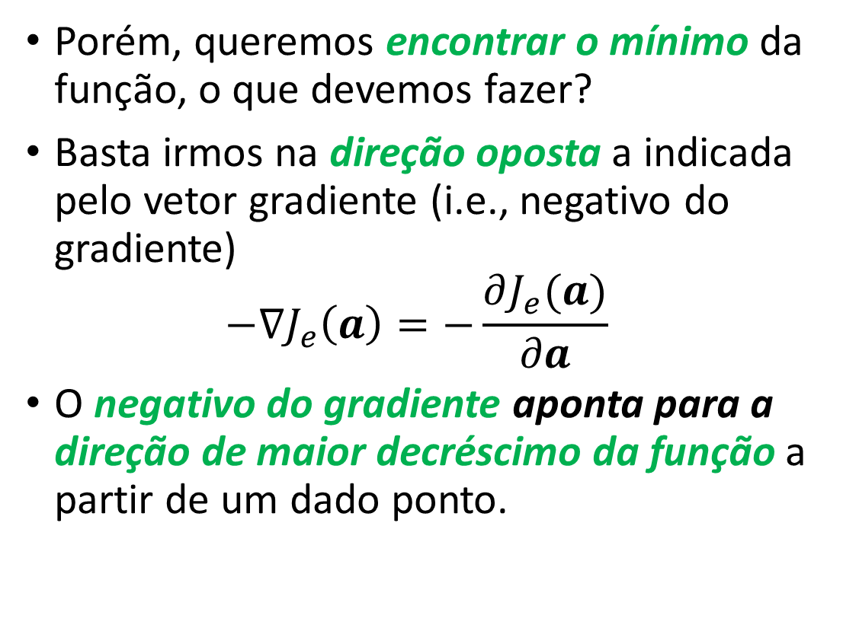
Vetor gradiente
Porém, queremos encontrar o mínimo da função, o que devemos fazer?
Basta irmos na direção oposta a indicada pelo vetor gradiente (i.e., negativo do gradiente)
$$−∇J_{e}\left(a\right)=−\frac{∂J_{e}(a)}{∂a}$$
O negativo do gradiente aponta para a direção de maior decréscimo da função a partir de um dado ponto.
Função de erro, $J_{e}(a)$
Ponto inicial
Ponto de mínimo
$$a_{inicial}$$
$$a_{ótimo}$$
Peso
O objetivo é minimizar a função de erro indo na direção contrária a indicada pelo gradiente.
Notes:
A convexidade é uma propriedade importante em matemática e otimização, pois garante que uma função convexa tenha um único ponto de mínimo global, e qualquer ponto de mínimo local também é um ponto de mínimo global. Isso torna as funções convexas especialmente relevantes em problemas de otimização, pois permite encontrar a solução ótima de forma mais eficiente e confiável.

Slide 12

Qual a distância até o mínimo?
Entretanto, o gradiente não dá informação sobre a distância até o ponto de mínimo, mas pelo menos sabemos a direção correta.
Podemos fazer a analogia com uma bola solta em uma ladeira.
A gravidade dá a direção até a parte mais baixa da ladeira, mas não dá a distância até lá.
Função de erro, $J_{e}(a)$
Ponto inicial
Ponto de mínimo
$$a_{inicial}$$
$$a_{ótimo}$$
Peso
Notes:
A convexidade é uma propriedade importante em matemática e otimização, pois garante que uma função convexa tenha um único ponto de mínimo global, e qualquer ponto de mínimo local também é um ponto de mínimo global. Isso torna as funções convexas especialmente relevantes em problemas de otimização, pois permite encontrar a solução ótima de forma mais eficiente e confiável.

Slide 13



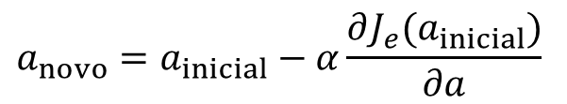
Passo de aprendizagem
Portanto, se quisermos seguir até o ponto de mínimo a partir de um ponto qualquer, podemos dar um passo na direção apontada pelo gradiente.
Nós sabemos a direção do mínimo e podemos escolher o tamanho do passo para darmos naquela direção.
O passo de aprendizagem determina a porcentagem do gradiente que é adicionada aos pesos.
A equação ao lado é chamada de equação de atualização dos pesos.
Função de erro, $J_{e}(a)$
Ponto inicial
$$α\frac{∂J_{e}(a_{inicial})}{∂a}$$
Novo ponto
Ponto de mínimo
$$a_{inicial}$$
$$a_{novo}$$
$$a_{ótimo}$$
Peso
$$a_{novo}=a_{inicial}−α\frac{∂J_{e}(a_{inicial})}{∂a}$$
sentido aposto ao apontado pelo gradiente
Notes:
A convexidade é uma propriedade importante em matemática e otimização, pois garante que uma função convexa tenha um único ponto de mínimo global, e qualquer ponto de mínimo local também é um ponto de mínimo global. Isso torna as funções convexas especialmente relevantes em problemas de otimização, pois permite encontrar a solução ótima de forma mais eficiente e confiável.

Slide 14
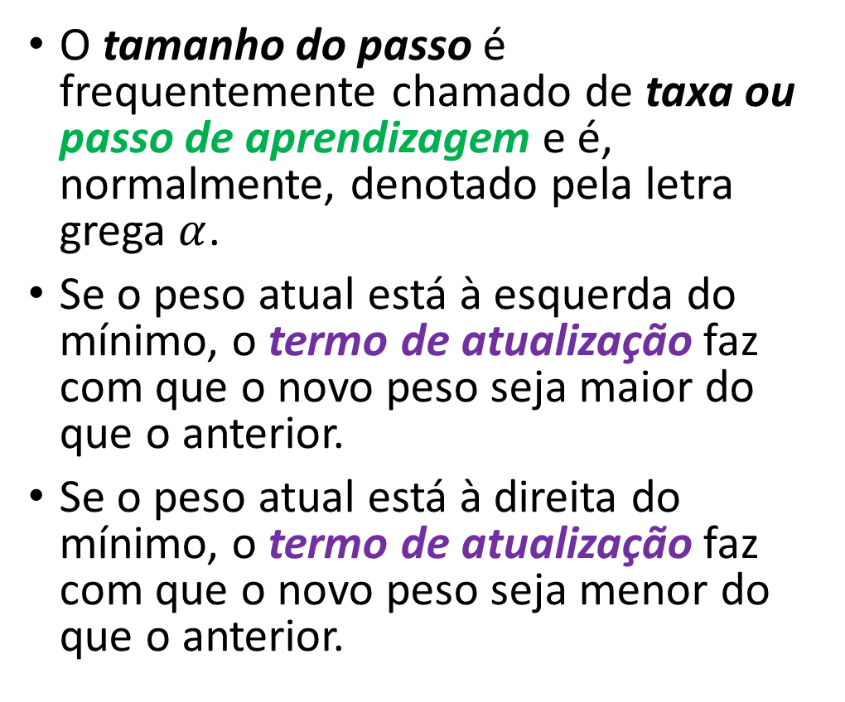
Passo de aprendizagem
O tamanho do passo é frequentemente chamado de taxa ou passo de aprendizagem e é, normalmente, denotado pela letra grega $α$.
Se o peso atual está à esquerda do mínimo, o termo de atualização faz com que o novo peso seja maior do que o anterior.
Se o peso atual está à direita do mínimo, o termo de atualização faz com que o novo peso seja menor do que o anterior.
Função de erro, $J_{e}(a)$
Ponto inicial
$$α\frac{∂J_{e}(a_{inicial})}{∂a}$$
Novo ponto
Ponto de mínimo
$$a_{inicial}$$
$$a_{novo}$$
$$a_{ótimo}$$
Peso
Termo de atualização
$$a_{novo}=a_{inicial}−α\frac{∂J_{e}(a_{inicial})}{∂a}$$
sentido aposto ao apontado pelo gradiente
Notes:
A convexidade é uma propriedade importante em matemática e otimização, pois garante que uma função convexa tenha um único ponto de mínimo global, e qualquer ponto de mínimo local também é um ponto de mínimo global. Isso torna as funções convexas especialmente relevantes em problemas de otimização, pois permite encontrar a solução ótima de forma mais eficiente e confiável.

Slide 15


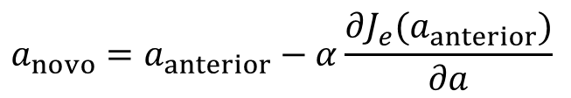

Otimização iterativa
Portanto, dada a direção do gradiente e um passo de aprendizagem, agora podemos iterativamente dar passos em direção ao ponto de mínimo.
A cada iteração calculamos o gradiente no ponto atual, atualizamos os pesos com uma porcentagem do gradiente e calculamos o gradiente no novo ponto.
Repetimos esse processo até que a inclinação da reta tangente ao ponto atual se torne igual a 0, indicando que o ponto de mínimo foi atingido.
O que ocorre quando o gradiente é 0?
Função de erro, $J_{e}(a)$
Ponto inicial
$$α\frac{∂J_{e}(a_{inicial})}{∂a}$$
$$α\frac{∂J_{e}(a_{anterior})}{∂a}$$
Novo ponto
$$a_{inicial}$$
$$a_{ant.}$$
$$a_{novo}$$
$$a_{ótimo}$$
Peso
$$a_{novo}=a_{anterior}−α\frac{∂J_{e}(a_{anterior})}{∂a}$$
Equação de atualização dos pesos
Notes:
A convexidade é uma propriedade importante em matemática e otimização, pois garante que uma função convexa tenha um único ponto de mínimo global, e qualquer ponto de mínimo local também é um ponto de mínimo global. Isso torna as funções convexas especialmente relevantes em problemas de otimização, pois permite encontrar a solução ótima de forma mais eficiente e confiável.

Slide 16
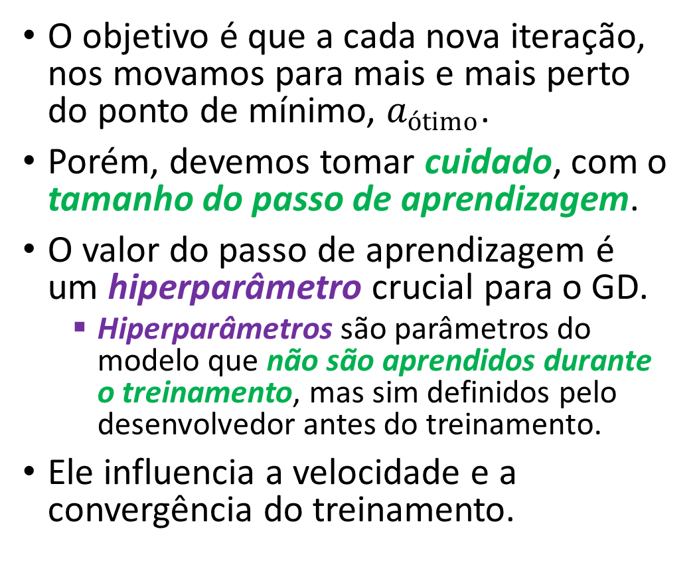
Tamanho do passo de aprendizagem
O objetivo é que a cada nova iteração, nos movamos para mais e mais perto do ponto de mínimo, $a_{ótimo}$.
Porém, devemos tomar cuidado, com o tamanho do passo de aprendizagem.
O valor do passo de aprendizagem é um hiperparâmetro crucial para o GD.
Hiperparâmetros são parâmetros do modelo que não são aprendidos durante o treinamento, mas sim definidos pelo desenvolvedor antes do treinamento.
Ele influencia a velocidade e a convergência do treinamento.
Função de erro, $J_{e}(a)$
Ponto inicial
$$a_{inicial}$$
$$a_{ótimo}$$
Peso
Notes:
A convexidade é uma propriedade importante em matemática e otimização, pois garante que uma função convexa tenha um único ponto de mínimo global, e qualquer ponto de mínimo local também é um ponto de mínimo global. Isso torna as funções convexas especialmente relevantes em problemas de otimização, pois permite encontrar a solução ótima de forma mais eficiente e confiável.

Slide 17
Tamanho do passo de aprendizagem
Se o passo de aprendizagem for muito grande, podemos ultrapassar o ponto de mínimo.
Função de erro, $J_{e}(a)$
Ponto inicial
$$a_{inicial}$$
$$a_{ótimo}$$
Peso
Notes:
A convexidade é uma propriedade importante em matemática e otimização, pois garante que uma função convexa tenha um único ponto de mínimo global, e qualquer ponto de mínimo local também é um ponto de mínimo global. Isso torna as funções convexas especialmente relevantes em problemas de otimização, pois permite encontrar a solução ótima de forma mais eficiente e confiável.

Slide 18
Tamanho do passo de aprendizagem
Se o passo de aprendizagem for muito grande, o processo de otimização pode ficar ziguezagueando de um lado para o outro do fundo da função sem nunca atingir o ponto de mínimo.
Função de erro, $J_{e}(a)$
Ponto inicial
$$a_{inicial}$$
$$a_{ótimo}$$
Peso
Notes:
A convexidade é uma propriedade importante em matemática e otimização, pois garante que uma função convexa tenha um único ponto de mínimo global, e qualquer ponto de mínimo local também é um ponto de mínimo global. Isso torna as funções convexas especialmente relevantes em problemas de otimização, pois permite encontrar a solução ótima de forma mais eficiente e confiável.

Slide 19


Tamanho do passo de aprendizagem
Dependendo do quão grande for o valor do passo de aprendizagem, pode ocorrer até a divergência ao invés da convergência.
Ou seja, ao invés de se aproximar do ponto de mínimo, o algoritmo se distancia dele a cada iteração.
Se isso ocorrer, após algumas iterações, ocorre o estouro da precisão numérica das variáveis envolvidas na regra de atualização dos pesos.
Função de erro, $J_{e}(a)$
Ponto inicial
$$a_{inicial}$$
$$a_{ótimo}$$
Peso
Notes:
A convexidade é uma propriedade importante em matemática e otimização, pois garante que uma função convexa tenha um único ponto de mínimo global, e qualquer ponto de mínimo local também é um ponto de mínimo global. Isso torna as funções convexas especialmente relevantes em problemas de otimização, pois permite encontrar a solução ótima de forma mais eficiente e confiável.

Slide 20
Tamanho do passo de aprendizagem
Outra questão, menos problemática que passos grandes, é a situação oposta.
Passos muito pequenos fazem com que se leve muito tempo, i.e., iterações, para atingir o ponto de mínimo.
Se cada iteração levar um tempo razoável para ser executada, o tempo necessário para se atingir o ponto de mínimo pode ser muto grande.
Porém, se esperarmos tempo suficiente, a convergência é garantida.
Função de erro, $J_{e}(a)$
Ponto inicial
$$a_{inicial}$$
$$a_{ótimo}$$
Peso
Notes:
A convexidade é uma propriedade importante em matemática e otimização, pois garante que uma função convexa tenha um único ponto de mínimo global, e qualquer ponto de mínimo local também é um ponto de mínimo global. Isso torna as funções convexas especialmente relevantes em problemas de otimização, pois permite encontrar a solução ótima de forma mais eficiente e confiável.

Slide 21
Qual o tamanho de passo de aprendizagem usar?
É importante escolhermos um passo de aprendizagem que acelere a convergência sem causar oscilações em torno do ponto de mínimo.
Em geral, um bom valor para o passo é encontrado por tentativa e erro.
Uma forma mais avançada é ajustar o passo ao longo das iterações.
Usamos valores grandes no início, em pontos distantes do mínimo, e o reduzimos gradualmente ao longo das iterações.
Função de erro, $J_{e}(a)$
Ponto inicial
$$a_{inicial}$$
$$a_{ótimo}$$
Peso
Notes:
É importante escolher uma boa taxa de aprendizado ou podemos oscilar para sempre. Ou, de fato, uma técnica avançada é ajustar a taxa de aprendizado em tempo real. Pode ser bom tê-lo maior quando estivermos mais acima na curva e reduzi-lo gradualmente passo a passo para que possamos chegar ao fundo mais rapidamente.

Slide 22
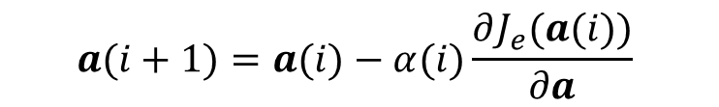

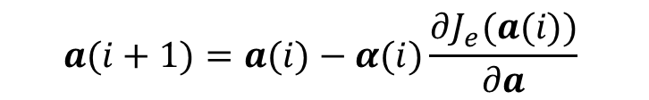
Formas de se ajustar o passo de aprendizagem
Existem várias técnicas de ajuste do valor do passo de aprendizagem durante o treinamento para melhorar o modelo, como:
Taxa constante,
Decaimento linear e exponencial,
Adaptação automática com os algoritmos Adagrad, RMSProp e Adam.
As duas primeiras usam um passo para todos os pesos, já a última, usa um passo independente por peso.
Cada técnica visa otimizar a convergência e o desempenho do modelo.
Taxa constante
$$a(i+1)=a(i)−α\frac{∂J_{e}(a(i))}{∂a}$$
Decaimento linear e exponencial
$$a(i+1)=a(i)−α(i)\frac{∂J_{e}(a(i))}{∂a}$$
Adaptação automática
$$a(i+1)=a(i)−α(i)\frac{∂J_{e}(a(i))}{∂a}$$
Um passo por elemento do gradiente

Slide 23
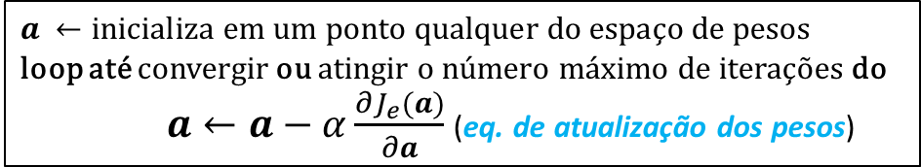
Gradiente descendente
Esse processo iterativo de otimização que discutimos até agora é chamado de gradiente descendente (GD).
Ele está por trás do aprendizado de vários algoritmos de ML: regressão linear, regressão logística, redes neurais em geral, máquinas de vetores de suporte, aprendizado por reforço, etc.
Como veremos, o GD pode ser implementado de 3 formas diferentes dependendo de como calculamos o gradiente.
$a$ $←inicializa em um ponto qualquer do espaço de pesos$
loop até convergir ou atingir o número máximo de iterações do
$a←a−α\frac{∂J_{e}(a)}{∂a}$ (eq. de atualização dos pesos)

Slide 24
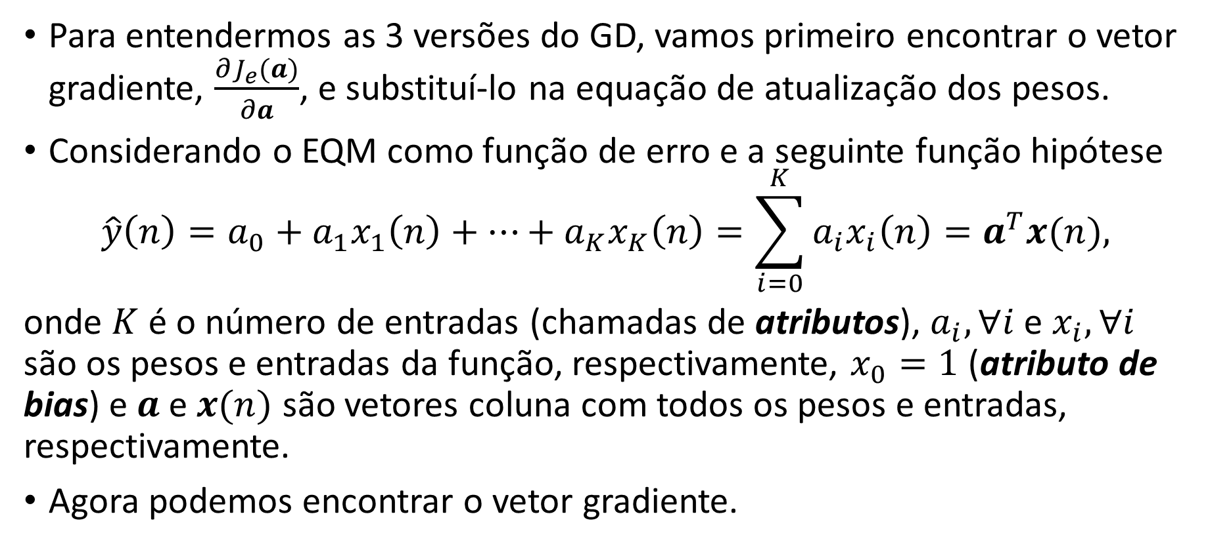
Versões do gradiente descendente
Para entendermos as 3 versões do GD, vamos primeiro encontrar o vetor gradiente, $\frac{∂J_{e}(a)}{∂a}$, e substituí-lo na equação de atualização dos pesos.
Considerando o EQM como função de erro e a seguinte função hipótese
$$\hat{y}\left(n\right)=a_{0}+a_{1}x_{1}\left(n\right)+…+a_{K}x_{K}\left(n\right)=\sum_{i=0}^{K}{a_{i}x_{i}\left(n\right)}=a^{T}x(n),$$
onde $K$ é o número de entradas (chamadas de atributos), $a_{i}, ∀i$ e $x_{i},∀i$ são os pesos e entradas da função, respectivamente, $x_{0}=1$ (atributo de bias) e $a$ e $x(n)$ são vetores coluna com todos os pesos e entradas, respectivamente.
Agora podemos encontrar o vetor gradiente.
Equação do hiperplano

Slide 25
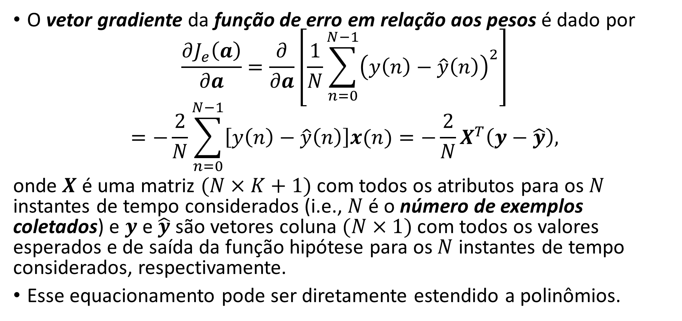
Versões do gradiente descendente
O vetor gradiente da função de erro em relação aos pesos é dado por
$$\frac{∂J_{e}\left(a\right)}{∂a}=\frac{∂}{∂a}\left[\frac{1}{N}\sum_{n=0}^{N−1}{{\left(y\left(n\right)−\hat{y}\left(n\right)\right)}^{2}}\right]$$
$$=−\frac{2}{N}\sum_{n=0}^{N−1}{\left[y\left(n\right)−\hat{y}\left(n\right)\right]x(n)}={−\frac{2}{N}X}^{T}\left(y−\hat{y}\right),$$
onde $X$ é uma matriz $(N×K+1)$ com todos os atributos para os $N$ instantes de tempo considerados (i.e., $N$é o número de exemplos coletados) e $y$ e $\hat{y}$ são vetores coluna $(N×1)$ com todos os valores esperados e de saída da função hipótese para os $N$ instantes de tempo considerados, respectivamente.
Esse equacionamento pode ser diretamente estendido a polinômios.

Slide 26
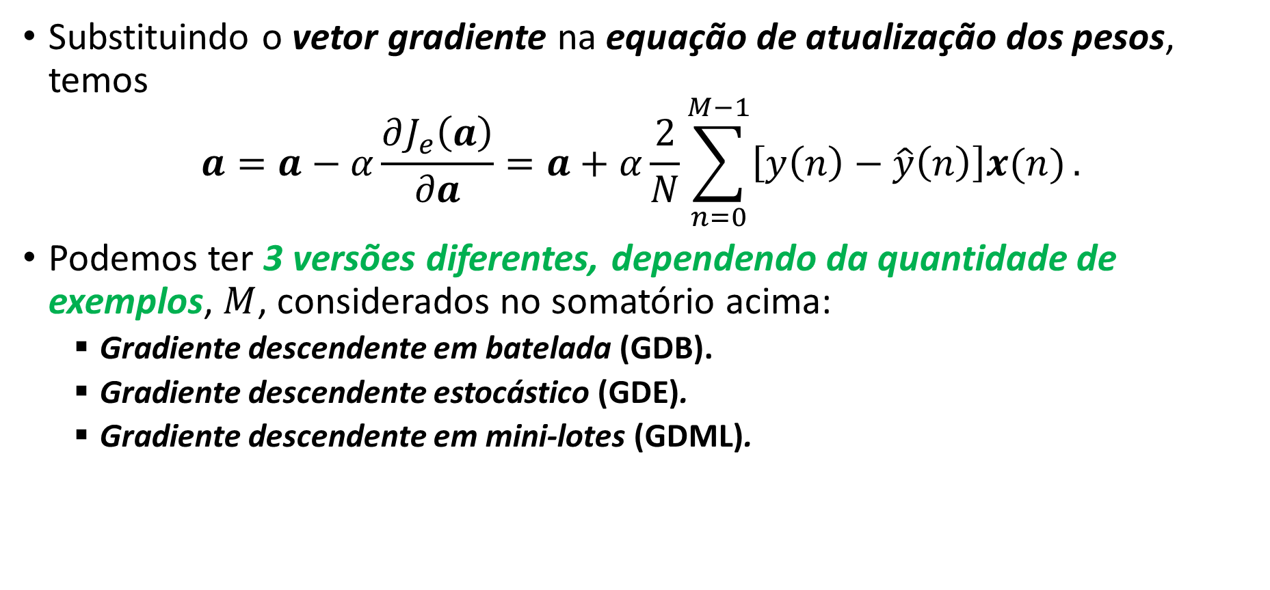
Versões do gradiente descendente
Substituindo o vetor gradiente na equação de atualização dos pesos, temos
$$a=a−α\frac{∂J_{e}\left(a\right)}{∂a}=a+α\frac{2}{N}\sum_{n=0}^{M−1}{\left[y\left(n\right)−\hat{y}\left(n\right)\right]x(n)}.$$
Podemos ter 3 versões diferentes, dependendo da quantidade de exemplos, $M$, considerados no somatório acima:
Gradiente descendente em batelada (GDB).
Gradiente descendente estocástico (GDE).
Gradiente descendente em mini-lotes (GDML).
Notes:
As três versões do Gradiente Descendente são:
Gradiente Descendente de Lote (Batch Gradient Descent):
Calcula o gradiente da função de erro para todos os exemplos do conjunto de treinamento.
Atualiza os parâmetros do modelo após processar todos os exemplos do conjunto de treinamento.
Pode ser lento em conjuntos de treinamento muito grandes, pois requer o cálculo do gradiente para todo o conjunto a cada iteração.
Gradiente Descendente Estocástico (Stochastic Gradient Descent - SGD):
Calcula o gradiente da função de erro para um único exemplo do conjunto de treinamento.
Atualiza os parâmetros do modelo após cada exemplo processado.
Mais rápido que o Gradiente Descendente de Lote, mas a variação na atualização pode tornar a convergência mais irregular.
Gradiente Descendente em Mini-Lotes (Mini-batch Gradient Descent):
Calcula o gradiente da função de erro para um pequeno grupo (mini-lote) de exemplos do conjunto de treinamento.
Atualiza os parâmetros do modelo após processar cada mini-lote.
Combina as vantagens do Batch Gradient Descent e do SGD, sendo mais rápido que o Batch e mais estável que o SGD.
Em todas as versões, o objetivo é ajustar os parâmetros do modelo de forma a minimizar a função de erro, levando a melhores previsões e desempenho do modelo. A escolha da versão mais adequada depende do tamanho do conjunto de treinamento, das características do problema e dos recursos computacionais disponíveis. Cada versão do Gradiente Descendente tem suas vantagens e desvantagens, e a seleção adequada pode impactar no tempo de treinamento e na eficácia do modelo.

Slide 27
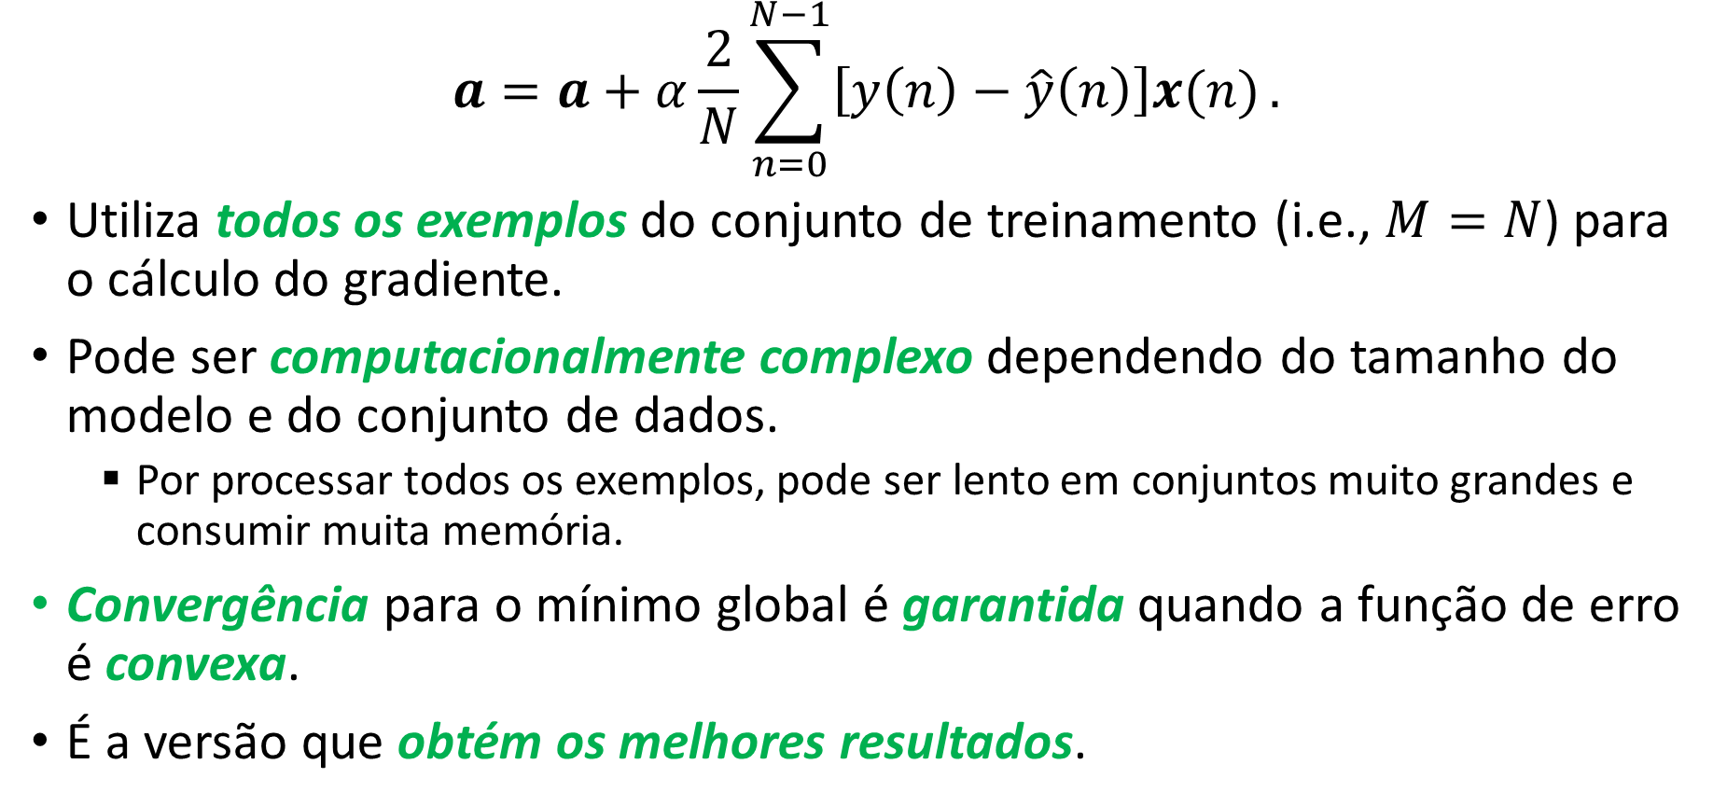
Gradiente descendente em batelada
$$a=a+α\frac{2}{N}\sum_{n=0}^{N−1}{\left[y\left(n\right)−\hat{y}\left(n\right)\right]x(n)}.$$
Utiliza todos os exemplos do conjunto de treinamento (i.e., $M=N$) para o cálculo do gradiente.
Pode ser computacionalmente complexo dependendo do tamanho do modelo e do conjunto de dados.
Por processar todos os exemplos, pode ser lento em conjuntos muito grandes e consumir muita memória.
Convergência para o mínimo global é garantida quando a função de erro é convexa.
É a versão que obtém os melhores resultados.
Notes:
O Gradiente Descendente em Batelada (Batch Gradient Descent) possui as seguintes características:
1. **Utilização de Todo o Conjunto de Dados:** No Batch Gradient Descent, a atualização dos pesos do modelo é calculada considerando o gradiente da função de perda em relação a todos os exemplos do conjunto de treinamento. Isso significa que o gradiente é calculado usando todas as amostras disponíveis.
2. **Precisão e Estabilidade:** O uso de todo o conjunto de dados para calcular o gradiente proporciona uma direção de atualização mais precisa e estável para os pesos do modelo. Isso tende a resultar em convergência mais direta em direção a um mínimo local ou global da função de perda.
3. **Convergência Mais Lenta em Grandes Conjuntos de Dados:** Embora o Batch Gradient Descent ofereça uma direção precisa para a otimização, ele pode ser computacionalmente caro e demorado para conjuntos de dados grandes, pois requer o cálculo de gradientes para todas as amostras em cada iteração.
4. **Menos Sensível a Ruídos:** O uso de todo o conjunto de dados ajuda a suavizar as flutuações e o ruído que podem ocorrer nas estimativas do gradiente em abordagens estocásticas. Isso pode resultar em uma trajetória de otimização mais suave.
5. **Requer Mais Memória:** O cálculo do gradiente usando todo o conjunto de dados exige o armazenamento temporário dos gradientes parciais de todas as amostras de treinamento. Isso pode consumir mais memória, especialmente em conjuntos de dados grandes.
6. **Atualizações Infrequentes:** Como o gradiente é calculado para o conjunto completo de dados, as atualizações dos pesos ocorrem em intervalos menos frequentes em comparação com abordagens estocásticas, onde as atualizações são feitas para cada amostra individualmente.
7. **Menos Suscetível a Minimização em Mínimos Locais:** Devido à precisão das atualizações de peso e ao uso de informações globais do conjunto de dados, o Batch Gradient Descent é menos propenso a ficar preso em mínimos locais da função de perda.
Em resumo, o Batch Gradient Descent é apropriado quando o conjunto de dados é relativamente pequeno o suficiente para caber na memória e quando a precisão e estabilidade das atualizações dos pesos são prioritárias. No entanto, ele pode ser mais lento em comparação com abordagens estocásticas, especialmente em conjuntos de dados grandes.

Slide 28
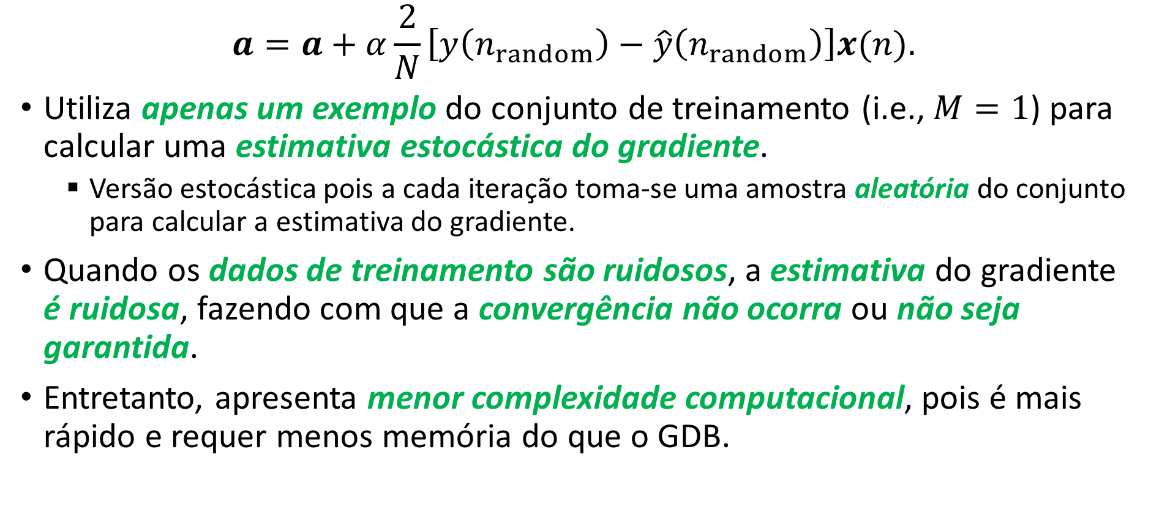
Gradiente descendente estocástico
$$a=a+α\frac{2}{N}\left[y\left(n_{random}\right)−\hat{y}\left(n_{random}\right)\right]x(n).$$
Utiliza apenas um exemplo do conjunto de treinamento (i.e., $M=1$) para calcular uma estimativa estocástica do gradiente.
Versão estocástica pois a cada iteração toma-se uma amostra aleatória do conjunto para calcular a estimativa do gradiente.
Quando os dados de treinamento são ruidosos, a estimativa do gradiente é ruidosa, fazendo com que a convergência não ocorra ou não seja garantida.
Entretanto, apresenta menor complexidade computacional, pois é mais rápido e requer menos memória do que o GDB.
Notes:
As três versões do Gradiente Descendente são:
Gradiente Descendente de Lote (Batch Gradient Descent):
Calcula o gradiente da função de erro para todos os exemplos do conjunto de treinamento.
Atualiza os parâmetros do modelo após processar todos os exemplos do conjunto de treinamento.
Pode ser lento em conjuntos de treinamento muito grandes, pois requer o cálculo do gradiente para todo o conjunto a cada iteração.
Gradiente Descendente Estocástico (Stochastic Gradient Descent - SGD):
Calcula o gradiente da função de erro para um único exemplo do conjunto de treinamento.
Atualiza os parâmetros do modelo após cada exemplo processado.
Mais rápido que o Gradiente Descendente de Lote, mas a variação na atualização pode tornar a convergência mais irregular.
Gradiente Descendente em Mini-Lotes (Mini-batch Gradient Descent):
Calcula o gradiente da função de erro para um pequeno grupo (mini-lote) de exemplos do conjunto de treinamento.
Atualiza os parâmetros do modelo após processar cada mini-lote.
Combina as vantagens do Batch Gradient Descent e do SGD, sendo mais rápido que o Batch e mais estável que o SGD.
Em todas as versões, o objetivo é ajustar os parâmetros do modelo de forma a minimizar a função de erro, levando a melhores previsões e desempenho do modelo. A escolha da versão mais adequada depende do tamanho do conjunto de treinamento, das características do problema e dos recursos computacionais disponíveis. Cada versão do Gradiente Descendente tem suas vantagens e desvantagens, e a seleção adequada pode impactar no tempo de treinamento e na eficácia do modelo.

Slide 29
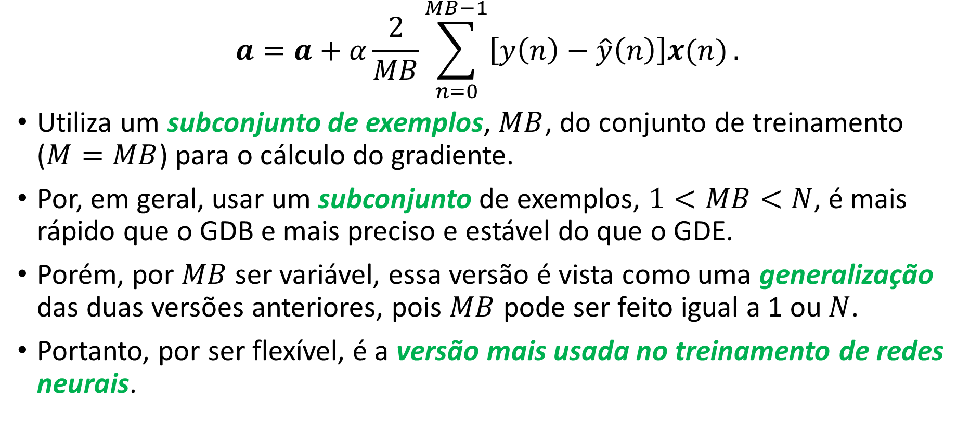
Gradiente descendente em mini-lotes
$$a=a+α\frac{2}{MB}\sum_{n=0}^{MB−1}{\left[y\left(n\right)−\hat{y}\left(n\right)\right]x(n)}.$$
Utiliza um subconjunto de exemplos, $MB$, do conjunto de treinamento ($M=MB$) para o cálculo do gradiente.
Por, em geral, usar um subconjunto de exemplos, $1<MB<N$, é mais rápido que o GDB e mais preciso e estável do que o GDE.
Porém, por $MB$ ser variável, essa versão é vista como uma generalização das duas versões anteriores, pois $MB$ pode ser feito igual a 1 ou $N$.
Portanto, por ser flexível, é a versão mais usada no treinamento de redes neurais.
Notes:
As três versões do Gradiente Descendente são:
Gradiente Descendente de Lote (Batch Gradient Descent):
Calcula o gradiente da função de erro para todos os exemplos do conjunto de treinamento.
Atualiza os parâmetros do modelo após processar todos os exemplos do conjunto de treinamento.
Pode ser lento em conjuntos de treinamento muito grandes, pois requer o cálculo do gradiente para todo o conjunto a cada iteração.
Gradiente Descendente Estocástico (Stochastic Gradient Descent - SGD):
Calcula o gradiente da função de erro para um único exemplo do conjunto de treinamento.
Atualiza os parâmetros do modelo após cada exemplo processado.
Mais rápido que o Gradiente Descendente de Lote, mas a variação na atualização pode tornar a convergência mais irregular.
Gradiente Descendente em Mini-Lotes (Mini-batch Gradient Descent):
Calcula o gradiente da função de erro para um pequeno grupo (mini-lote) de exemplos do conjunto de treinamento.
Atualiza os parâmetros do modelo após processar cada mini-lote.
Combina as vantagens do Batch Gradient Descent e do SGD, sendo mais rápido que o Batch e mais estável que o SGD.
Em todas as versões, o objetivo é ajustar os parâmetros do modelo de forma a minimizar a função de erro, levando a melhores previsões e desempenho do modelo. A escolha da versão mais adequada depende do tamanho do conjunto de treinamento, das características do problema e dos recursos computacionais disponíveis. Cada versão do Gradiente Descendente tem suas vantagens e desvantagens, e a seleção adequada pode impactar no tempo de treinamento e na eficácia do modelo.

Slide 30




Exemplo
Gradiente descendente.
Notes:
https://colab.research.google.com/github/zz4fap/tp557-iot-ml/blob/master/examples/Gradiente_descendente.ipynb

Slide 31
Atividades
Quiz: “TP557 – Minimizando o erro”.
Exercício: Gradiente descendente.
Notes:
https://colab.research.google.com/github/zz4fap/tp557-iot-ml/blob/master/exercises/Exercício_gradiente_descendente.ipynb

Slide 32
Perguntas?

Slide 33
Obrigado!

Slide 34
Anexo:
Cálculo do vetor gradiente

Slide 35
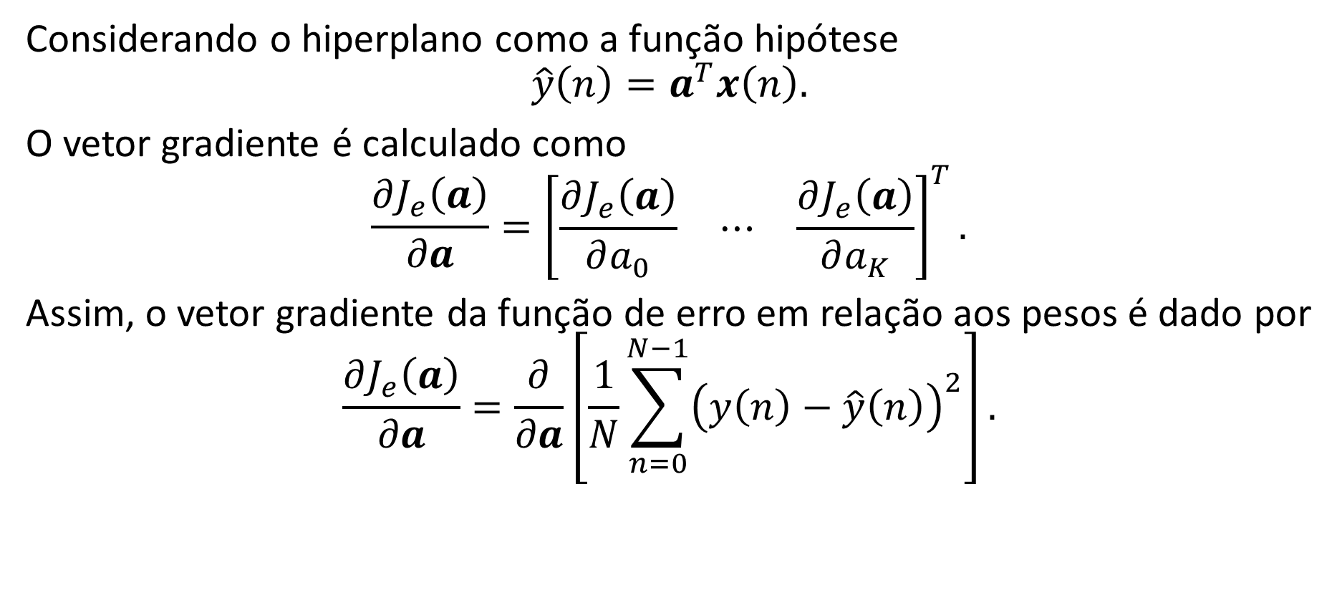
Cálculo do vetor gradiente
Considerando o hiperplano como a função hipótese
$$\hat{y}\left(n\right)=a^{T}x\left(n\right).$$
O vetor gradiente é calculado como
$$\frac{∂J_{e}\left(a\right)}{∂a}={\left[\begin{matrix}\frac{∂J_{e}\left(a\right)}{∂a_{0}} & ⋯ & \frac{∂J_{e}\left(a\right)}{∂a_{K}}\end{matrix}\right]}^{T}.$$
Assim, o vetor gradiente da função de erro em relação aos pesos é dado por
$$\frac{∂J_{e}\left(a\right)}{∂a}=\frac{∂}{∂a}\left[\frac{1}{N}\sum_{n=0}^{N−1}{{\left(y\left(n\right)−\hat{y}\left(n\right)\right)}^{2}}\right].$$

Slide 36
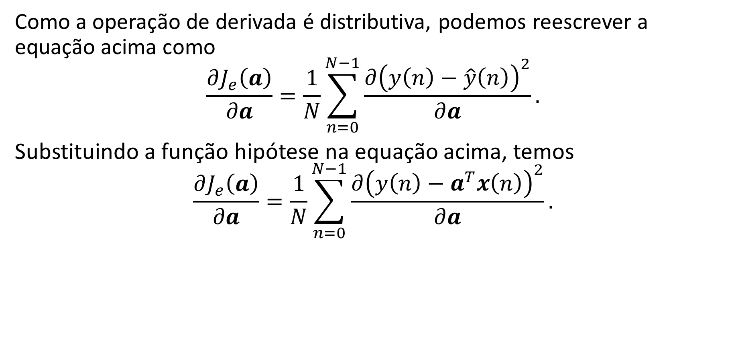
Cálculo do vetor gradiente
Como a operação de derivada é distributiva, podemos reescrever a equação acima como
$$\frac{∂J_{e}\left(a\right)}{∂a}=\frac{1}{N}\sum_{n=0}^{N−1}{\frac{∂{\left(y\left(n\right)−\hat{y}\left(n\right)\right)}^{2}}{∂a}}.$$
Substituindo a função hipótese na equação acima, temos
$$\frac{∂J_{e}\left(a\right)}{∂a}=\frac{1}{N}\sum_{n=0}^{N−1}{\frac{∂{\left(y\left(n\right)−a^{T}x\left(n\right)\right)}^{2}}{∂a}}.$$

Slide 37
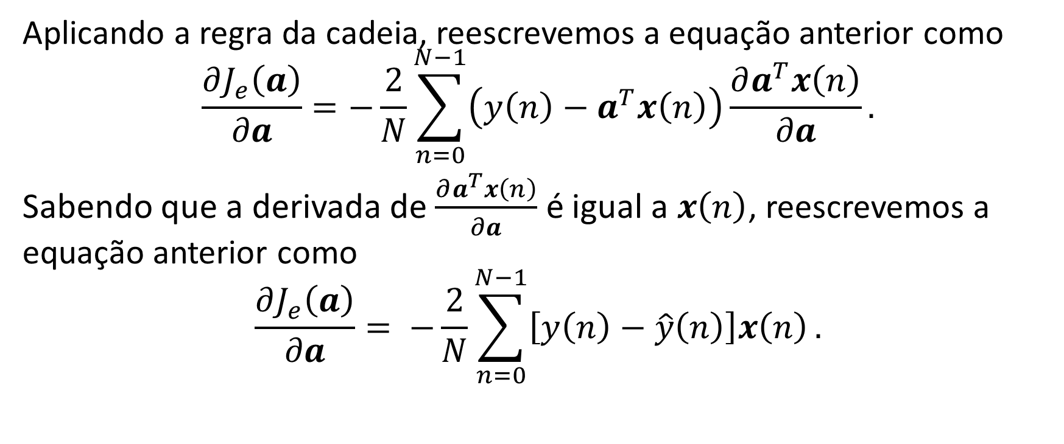
Cálculo do vetor gradiente
Aplicando a regra da cadeia, reescrevemos a equação anterior como
$$\frac{∂J_{e}\left(a\right)}{∂a}=−\frac{2}{N}\sum_{n=0}^{N−1}{\left(y\left(n\right)−a^{T}x\left(n\right)\right)\frac{∂a^{T}x\left(n\right)}{∂a}}.$$
Sabendo que a derivada de $\frac{∂a^{T}x\left(n\right)}{∂a}$ é igual a $x\left(n\right)$, reescrevemos a equação anterior como
$$\frac{∂J_{e}\left(a\right)}{∂a}= −\frac{2}{N}\sum_{n=0}^{N−1}{\left[y\left(n\right)−\hat{y}\left(n\right)\right]x\left(n\right)}.$$

Slide 38
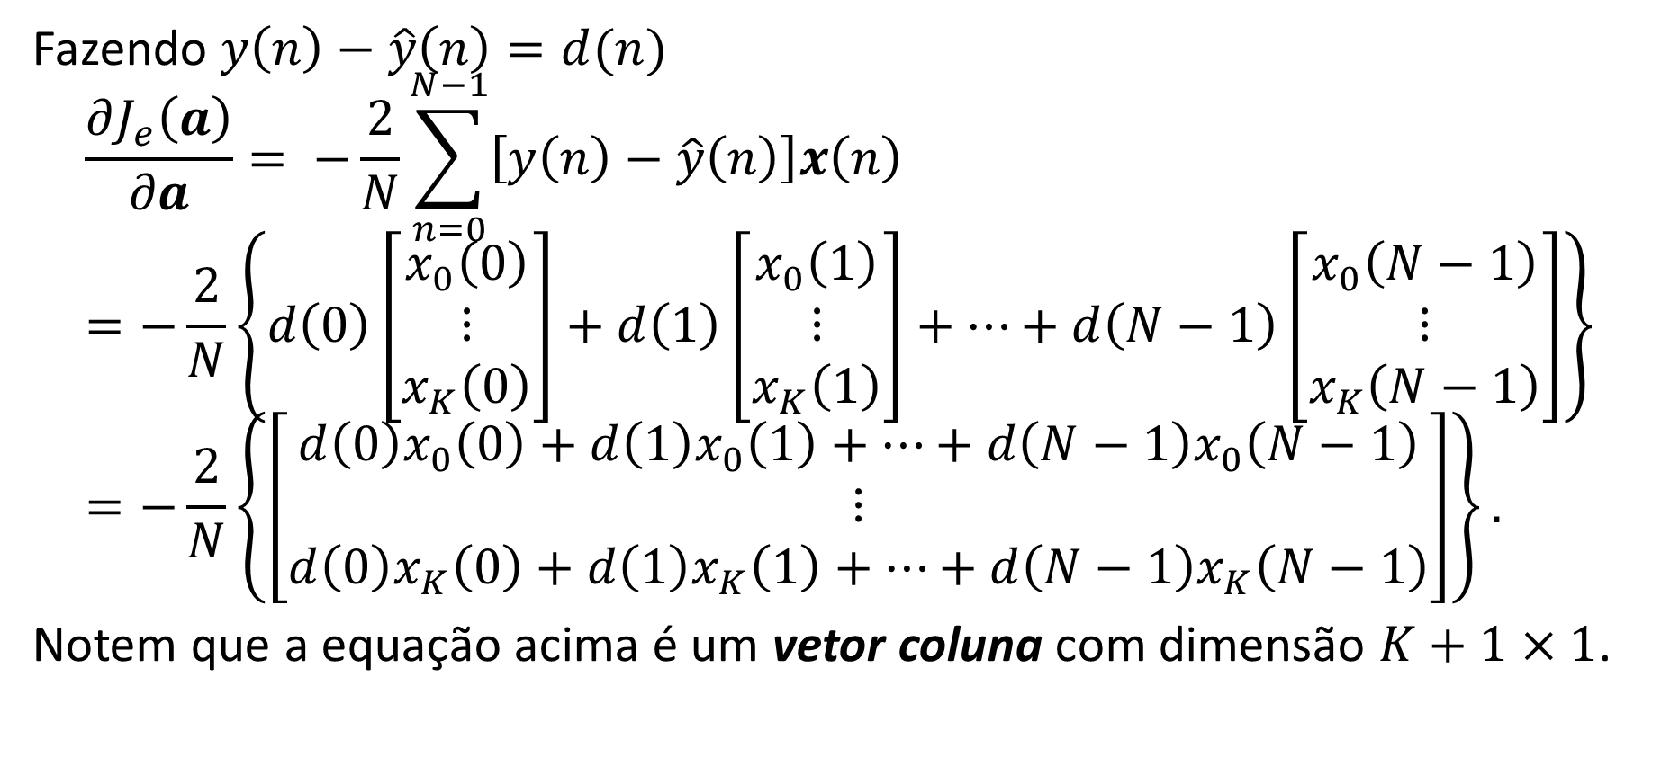
Cálculo do vetor gradiente
Fazendo $y\left(n\right)−\hat{y}\left(n\right)=d(n)$
$$\frac{∂J_{e}\left(a\right)}{∂a}= −\frac{2}{N}\sum_{n=0}^{N−1}{\left[y\left(n\right)−\hat{y}\left(n\right)\right]x\left(n\right)}=−\frac{2}{N}\left\{d\left(0\right)\left[\begin{matrix}x_{0}\left(0\right) \\ ⋮ \\ x_{K}\left(0\right)\end{matrix}\right]+d\left(1\right)\left[\begin{matrix}x_{0}\left(1\right) \\ ⋮ \\ x_{K}\left(1\right)\end{matrix}\right]+⋯+d\left(N−1\right)\left[\begin{matrix}x_{0}\left(N−1\right) \\ ⋮ \\ x_{K}\left(N−1\right)\end{matrix}\right]\right\}=−\frac{2}{N}\left\{\left[\begin{matrix}{d\left(0\right)x}_{0}\left(0\right)+d\left(1\right)x_{0}\left(1\right)+⋯+d\left(N−1\right)x_{0}\left(N−1\right) \\ ⋮ \\ {d\left(0\right)x}_{K}\left(0\right)+d\left(1\right)x_{K}\left(1\right)+⋯+d\left(N−1\right)x_{K}\left(N−1\right)\end{matrix}\right]\right\}.$$
Notem que a equação acima é um vetor coluna com dimensão $K+1×1$.

Slide 39
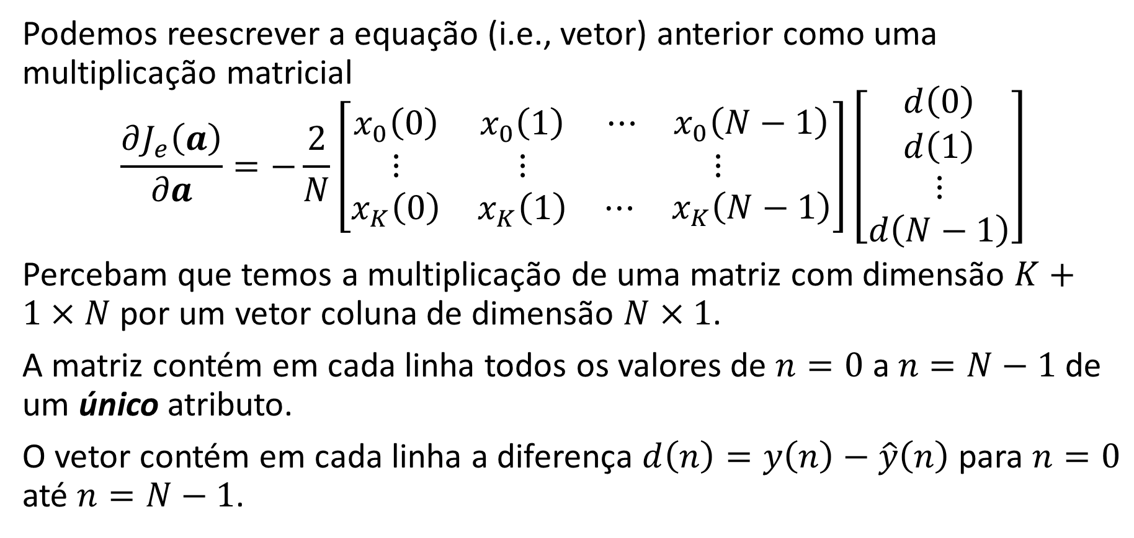
Cálculo do vetor gradiente
Podemos reescrever a equação (i.e., vetor) anterior como uma multiplicação matricial
$$\frac{∂J_{e}\left(a\right)}{∂a}=−\frac{2}{N}\left[\begin{matrix}x_{0}\left(0\right) & x_{0}\left(1\right) & \begin{matrix}⋯ & x_{0}\left(N−1\right)\end{matrix} \\ ⋮ & ⋮ & ⋮ \\ x_{K}\left(0\right) & x_{K}\left(1\right) & \begin{matrix}⋯ & x_{K}\left(N−1\right)\end{matrix}\end{matrix}\right]\left[\begin{matrix}d\left(0\right) \\ d\left(1\right) \\ \begin{matrix}⋮ \\ d\left(N−1\right)\end{matrix}\end{matrix}\right]$$
Percebam que temos a multiplicação de uma matriz com dimensão $K+1×N$ por um vetor coluna de dimensão $N×1$.
A matriz contém em cada linha todos os valores de $n=0$ a $n=N−1$ de um único atributo.
O vetor contém em cada linha a diferença $d\left(n\right)=y\left(n\right)−\hat{y}\left(n\right)$ para $n=0$ até $n=N−1$.

Slide 40
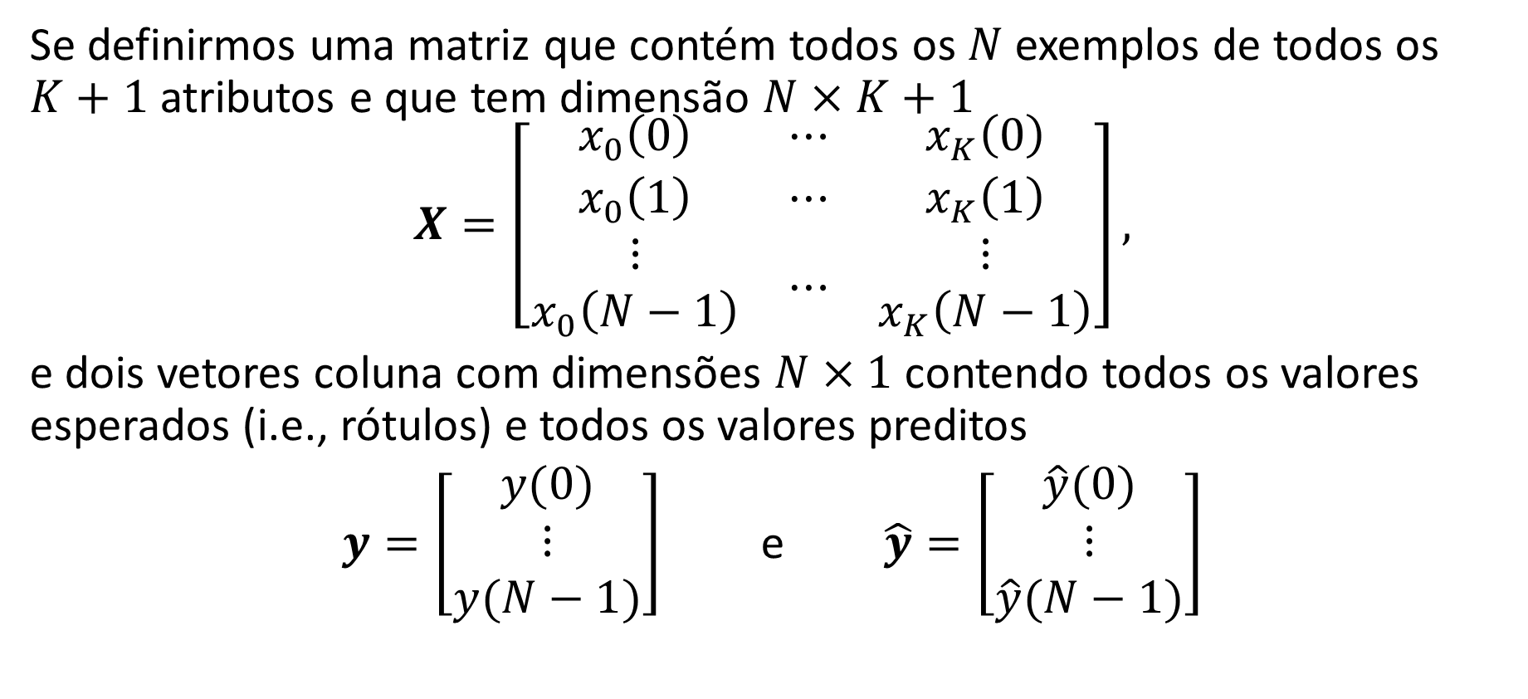
Cálculo do vetor gradiente
Se definirmos uma matriz que contém todos os $N$exemplos de todos os $K+1$atributos e que tem dimensão $N×K+1$
$$X=\left[\begin{matrix}x_{0}\left(0\right) & ⋯ & x_{K}\left(0\right) \\ x_{0}\left(1\right) & ⋯ & x_{K}\left(1\right) \\ \begin{matrix}⋮ \\ x_{0}\left(N−1\right)\end{matrix} & ⋯ & \begin{matrix}⋮ \\ x_{K}\left(N−1\right)\end{matrix}\end{matrix}\right],$$
e dois vetores coluna com dimensões $N×1$ contendo todos os valores esperados (i.e., rótulos) e todos os valores preditos
$y=\left[\begin{matrix}y(0) \\ ⋮ \\ y(N−1)\end{matrix}\right]$ e $\hat{y}=\left[\begin{matrix}\hat{y}(0) \\ ⋮ \\ \hat{y}(N−1)\end{matrix}\right]$

Slide 41
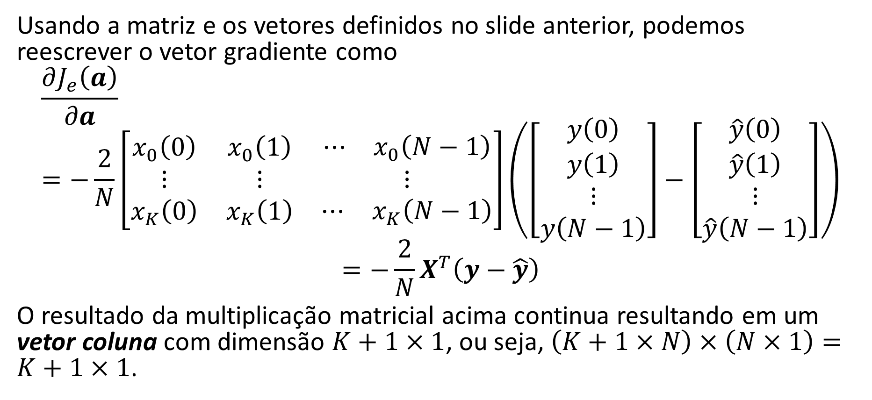
Cálculo do vetor gradiente
Usando a matriz e os vetores definidos no slide anterior, podemos reescrever o vetor gradiente como
$$\frac{∂J_{e}\left(a\right)}{∂a}=−\frac{2}{N}\left[\begin{matrix}x_{0}\left(0\right) & x_{0}\left(1\right) & \begin{matrix}⋯ & x_{0}\left(N−1\right)\end{matrix} \\ ⋮ & ⋮ & ⋮ \\ x_{K}\left(0\right) & x_{K}\left(1\right) & \begin{matrix}⋯ & x_{K}\left(N−1\right)\end{matrix}\end{matrix}\right]\left(\left[\begin{matrix}y\left(0\right) \\ y\left(1\right) \\ \begin{matrix}⋮ \\ y\left(N−1\right)\end{matrix}\end{matrix}\right]−\left[\begin{matrix}\hat{y}\left(0\right) \\ \hat{y}\left(1\right) \\ \begin{matrix}⋮ \\ \hat{y}\left(N−1\right)\end{matrix}\end{matrix}\right]\right)$$
$$={−\frac{2}{N}X}^{T}\left(y−\hat{y}\right)$$
O resultado da multiplicação matricial acima continua resultando em um vetor coluna com dimensão $K+1×1$, ou seja, $\left(K+1×N\right)×\left(N×1\right)=K+1×1$.

Slide 42
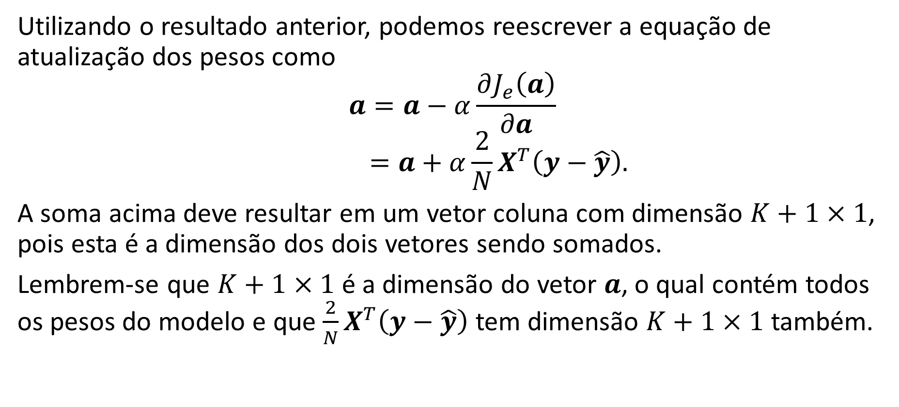
Equação de atualização dos pesos
Utilizando o resultado anterior, podemos reescrever a equação de atualização dos pesos como
$$a=a−α\frac{∂J_{e}\left(a\right)}{∂a}$$
$$={a+α\frac{2}{N}X}^{T}\left(y−\hat{y}\right).$$
A soma acima deve resultar em um vetor coluna com dimensão $K+1×1$, pois esta é a dimensão dos dois vetores sendo somados.
Lembrem-se que $K+1×1$ é a dimensão do vetor $a$, o qual contém todos os pesos do modelo e que ${\frac{2}{N}X}^{T}\left(y−\hat{y}\right)$ tem dimensão $K+1×1$ também.

Slide 43
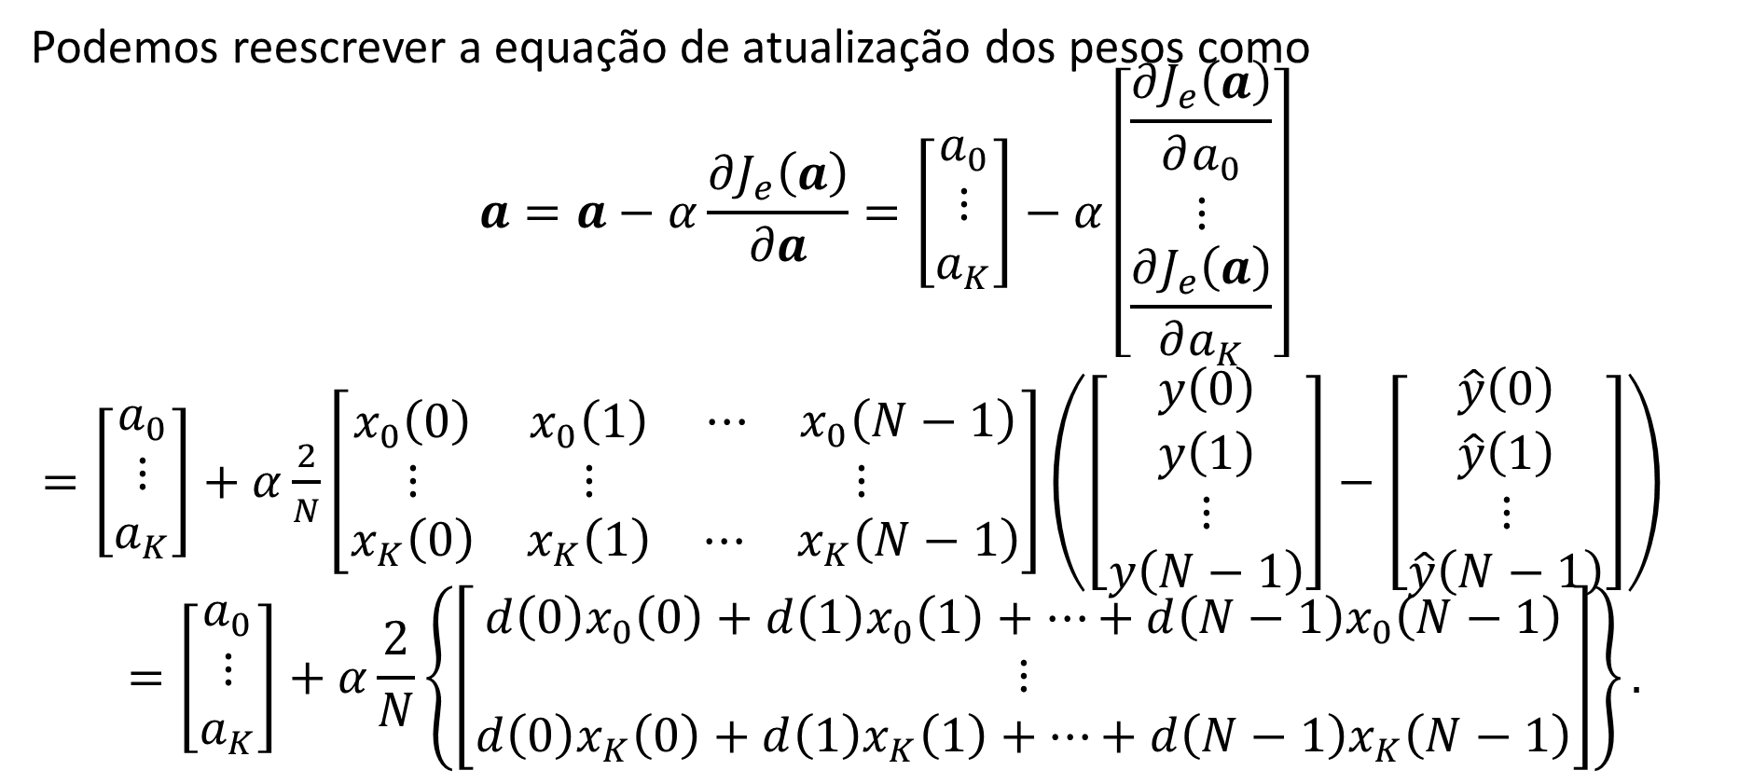
Equação de atualização dos pesos
Podemos reescrever a equação de atualização dos pesos como
$$a=a−α\frac{∂J_{e}\left(a\right)}{∂a}=\left[\begin{matrix}a_{0} \\ \begin{matrix}⋮ \\ a_{K}\end{matrix}\end{matrix}\right]−α\left[\begin{matrix}\frac{∂J_{e}\left(a\right)}{∂a_{0}} \\ ⋮ \\ \frac{∂J_{e}\left(a\right)}{∂a_{K}}\end{matrix}\right]$$
$=\left[\begin{matrix}a_{0} \\ \begin{matrix}⋮ \\ a_{K}\end{matrix}\end{matrix}\right]+α\frac{2}{N}\left[\begin{matrix}x_{0}\left(0\right) & x_{0}\left(1\right) & \begin{matrix}⋯ & x_{0}\left(N−1\right)\end{matrix} \\ ⋮ & ⋮ & ⋮ \\ x_{K}\left(0\right) & x_{K}\left(1\right) & \begin{matrix}⋯ & x_{K}\left(N−1\right)\end{matrix}\end{matrix}\right]\left(\left[\begin{matrix}y\left(0\right) \\ y\left(1\right) \\ \begin{matrix}⋮ \\ y\left(N−1\right)\end{matrix}\end{matrix}\right]−\left[\begin{matrix}\hat{y}\left(0\right) \\ \hat{y}\left(1\right) \\ \begin{matrix}⋮ \\ \hat{y}\left(N−1\right)\end{matrix}\end{matrix}\right]\right)$
$$=\left[\begin{matrix}a_{0} \\ \begin{matrix}⋮ \\ a_{K}\end{matrix}\end{matrix}\right]+α\frac{2}{N}\left\{\left[\begin{matrix}{d\left(0\right)x}_{0}\left(0\right)+d\left(1\right)x_{0}\left(1\right)+⋯+d\left(N−1\right)x_{0}\left(N−1\right) \\ ⋮ \\ {d\left(0\right)x}_{K}\left(0\right)+d\left(1\right)x_{K}\left(1\right)+⋯+d\left(N−1\right)x_{K}\left(N−1\right)\end{matrix}\right]\right\}.$$

